Slide 1
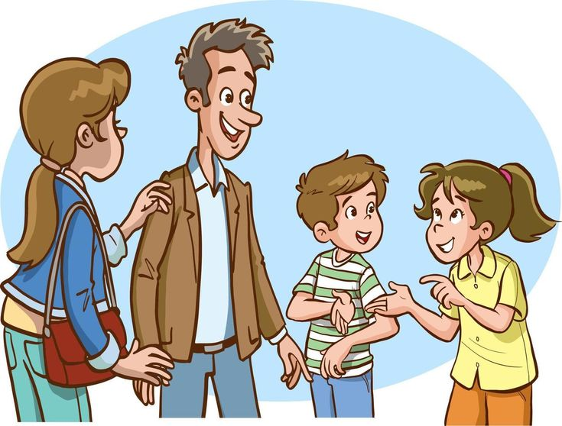
муниципальное дошкольное образовательное учреждение
«Центр развития ребенка № 11 Красноармейского района Волгограда»
Мастер-класс
Логопедическая гостиная «Говорим правильно –
растем успешно!»
Автор: Слободчикова Анна Сергеевна, учитель-логопед

Slide 2
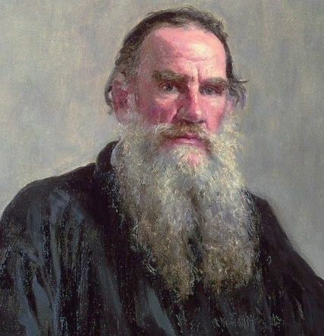
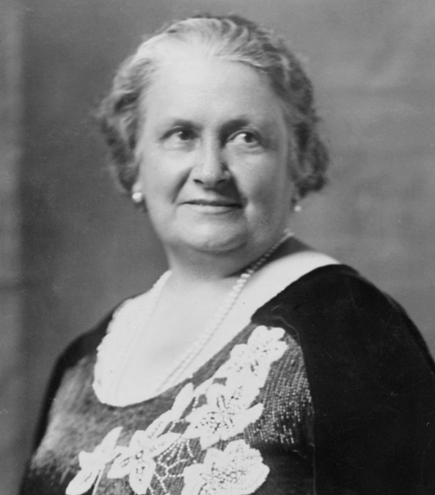
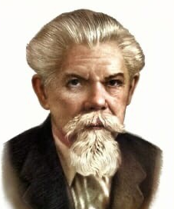
«Речь человека — зеркало его самого»
(Л.Н. Толстой)
«Что за прелесть народная речь!
И картинно,
и трогательно,
и серьёзно»
(Л.Н. Толстой)
Речь –
инструмент
познания мира
«Высокая культура речи –
это умение правильно, точно и выразительно передавать свои мысли средствами языка…»
(C.И. Ожегов)
«Задача взрослых состоит не в том, чтобы обучать,
а чтобы помогать ребенку в его работе над своим развитием»
(Мария Монтессори)

Slide 3

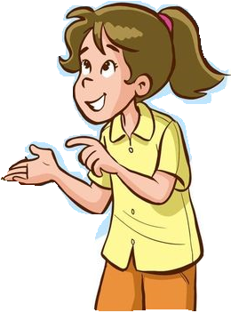
Через речь ребенок учится думать, анализировать, запоминать.
Дети с хорошей речью легче усваивают материал, лучше читают и пишут, увереннее чувствуют себя в обществе.
Речь –
ключ
к успеху!
Умение выразить свои чувства словами помогает ребенку находить общий язык с другими, быть более уверенным в себе.

Slide 4
Бедный словарный запас
Не развит фонематический слух
Проблемы, выявленные в результате диагностического обследования:
Недостаточно сформирован лексико-
грамматический строй речи
Слабая артикуляция
Дети страдают от недостатка живого, образного, эмоционального общения. Некоторые из детей неуверенные
и даже замкнутые.

Slide 5
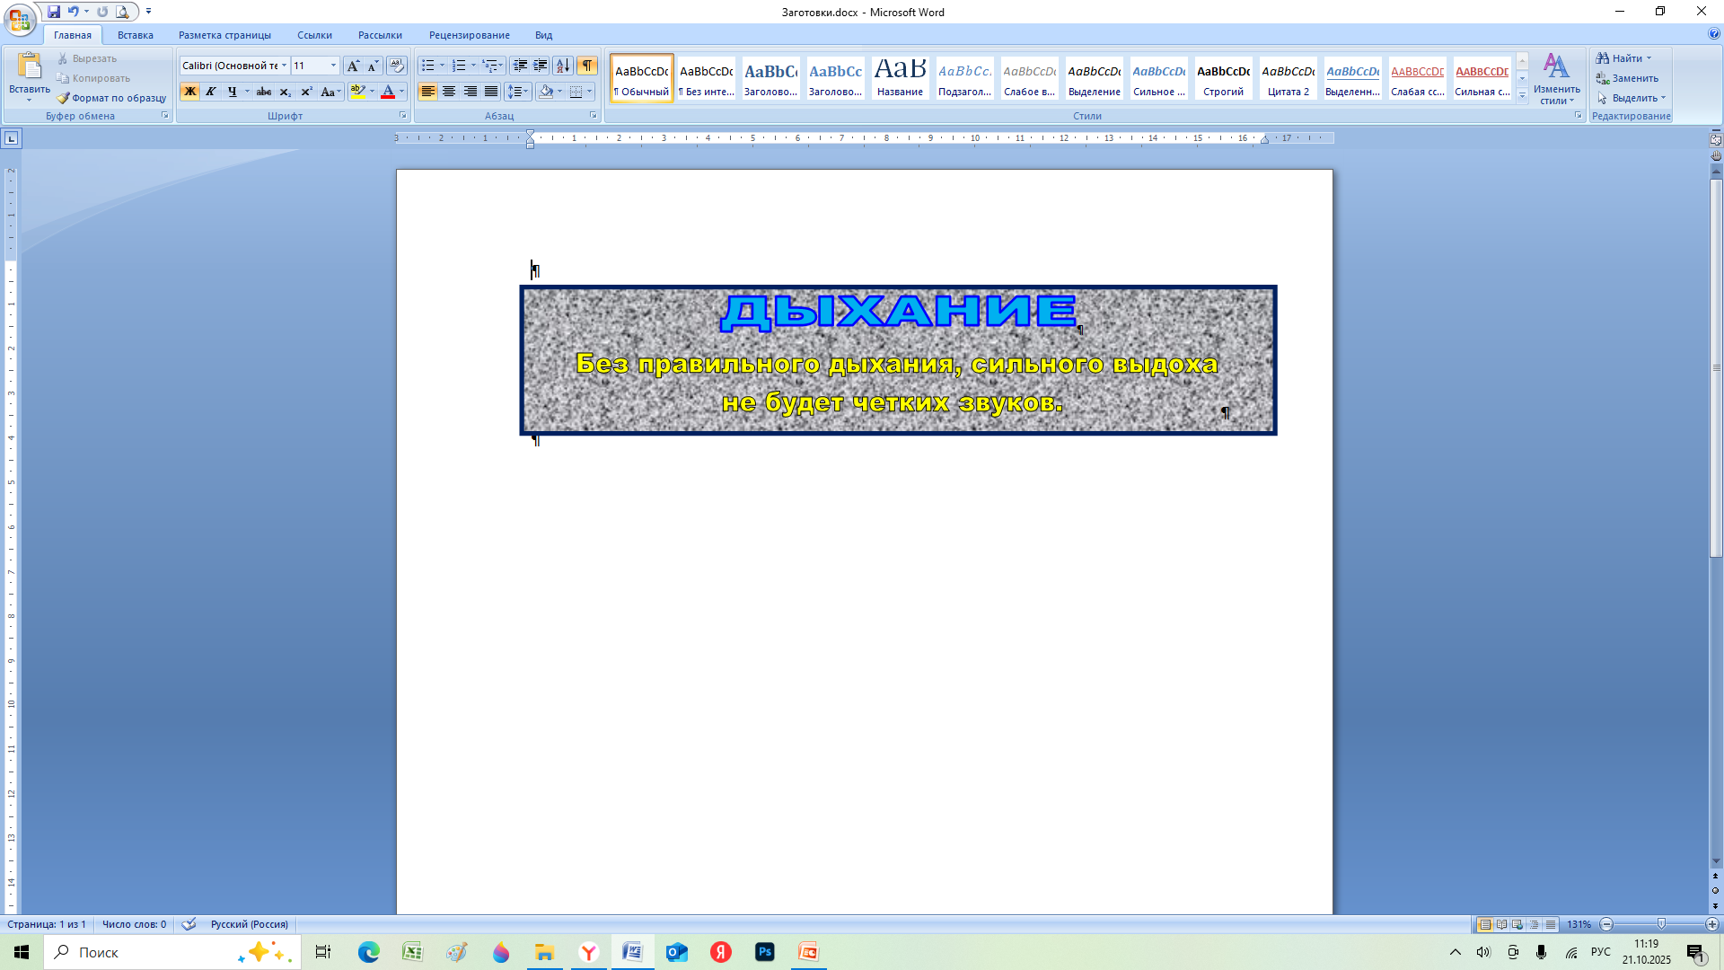

Slide 6
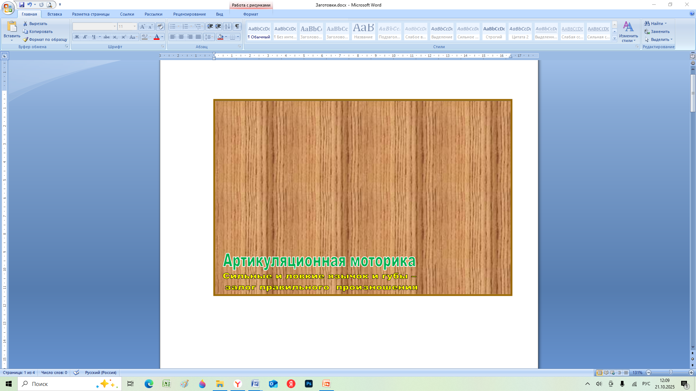

Slide 7
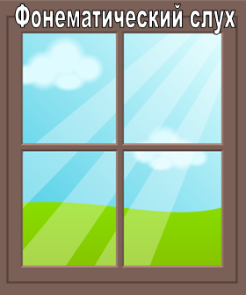

Slide 8
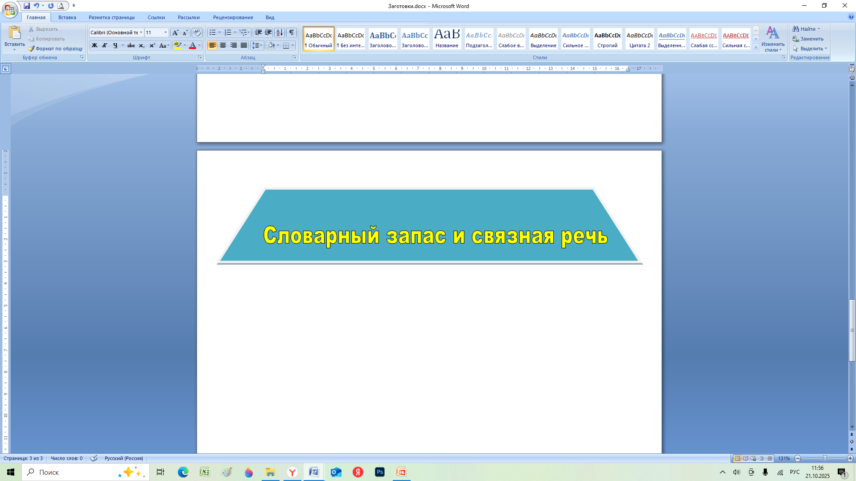

Slide 9
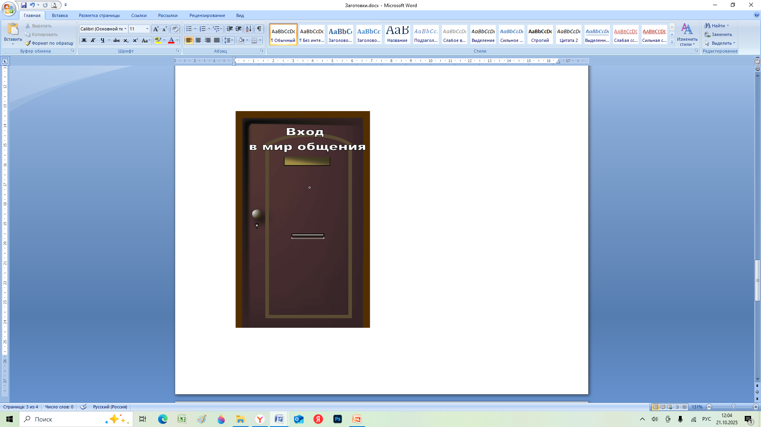

Slide 10
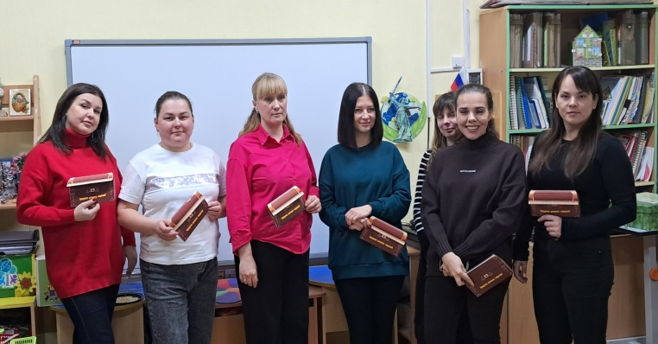
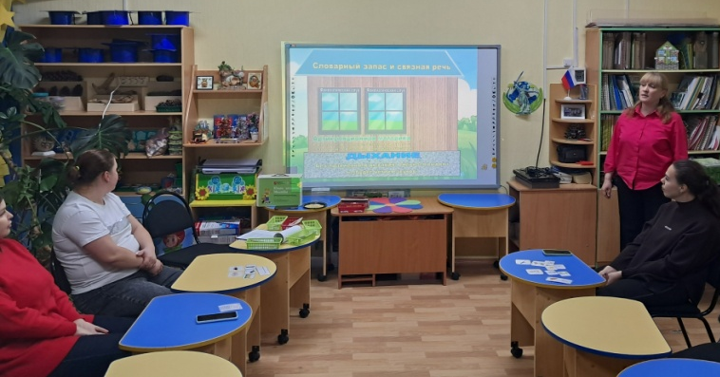
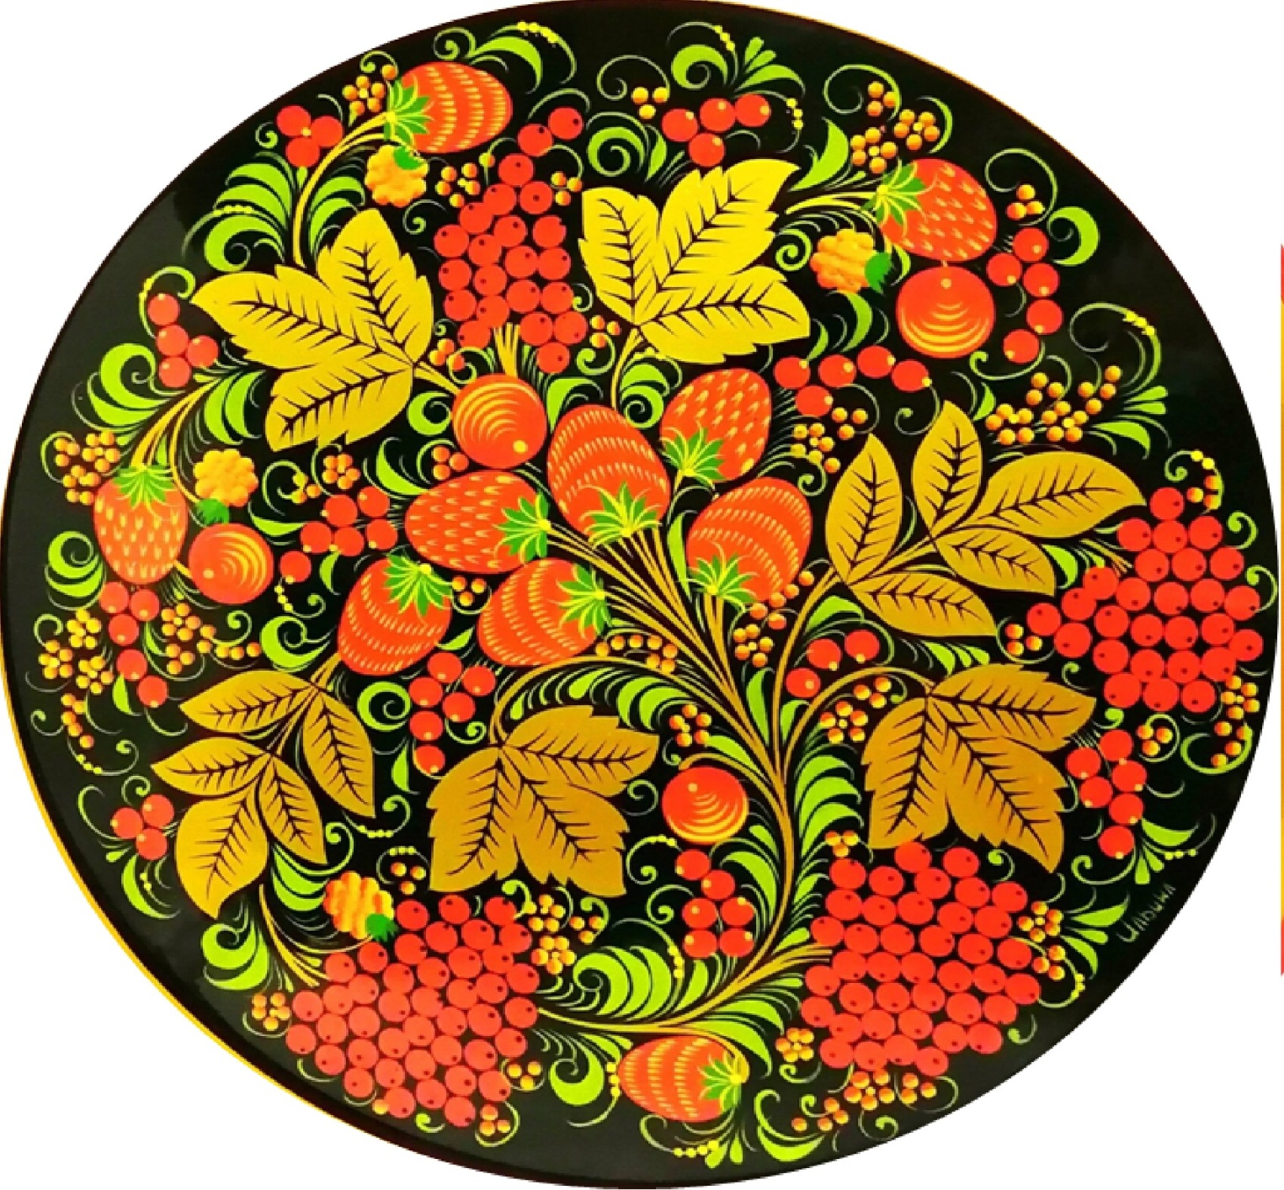
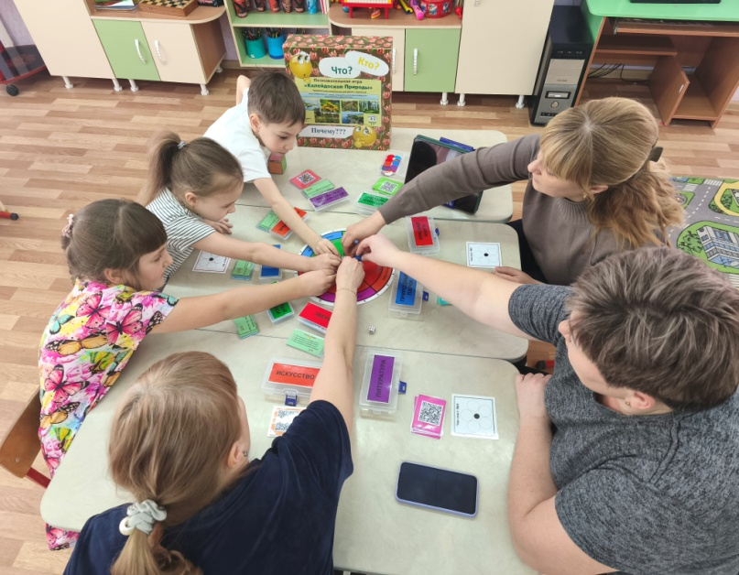
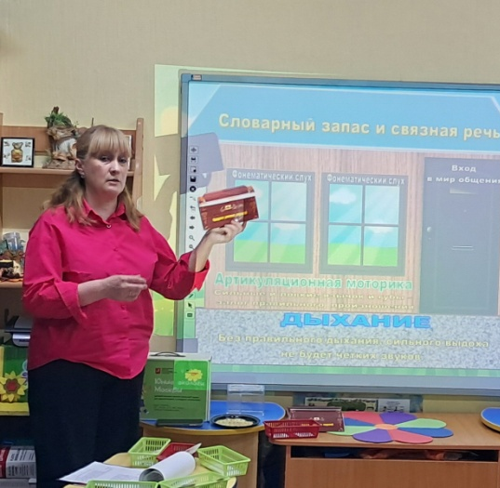
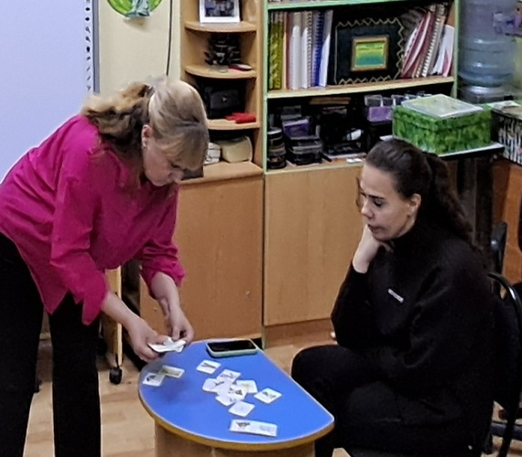
Все за одного, а один за всех, тогда в деле будет успех!
Уважаемые родители,
дом нельзя построить в одиночку!
Нужна команда, семья, которая поможет, поддержит, сделает работу веселее!
И эта команда –
мы с вами и наши дети!

